Slide 1
МБДОУ № 4 «БЕРЕЗКА»
Пос.Новонежино Шкотовского муниципального района Приморского края
«Познавательно-исследовательская деятельность
в дошкольном возрасте»
подготовили воспитатели
Шаповал И.А, Пронина М.М.
2018 г

Slide 5
познавательно-исследовательской

Slide 7
ЭТАПЫ познавательно-исследовательской деятельности

Slide 8
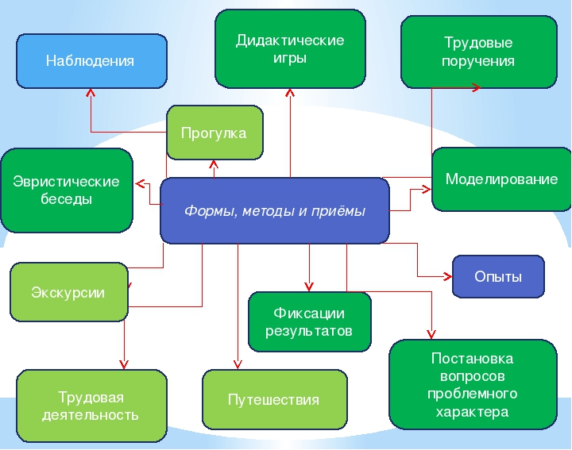

Slide 9
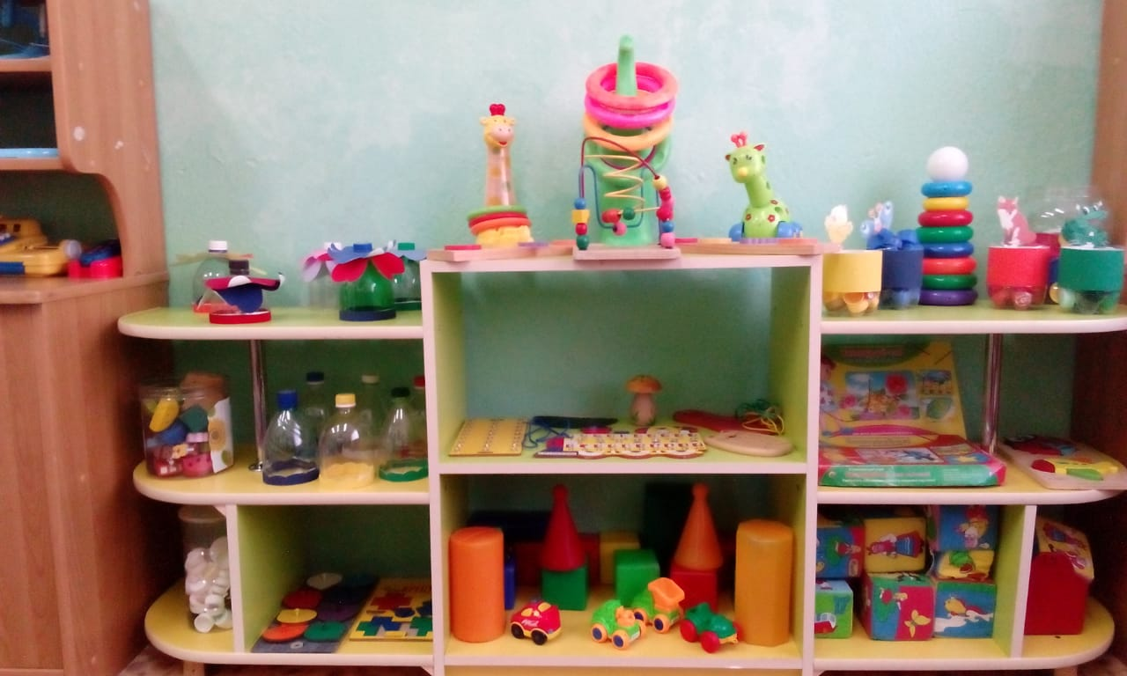
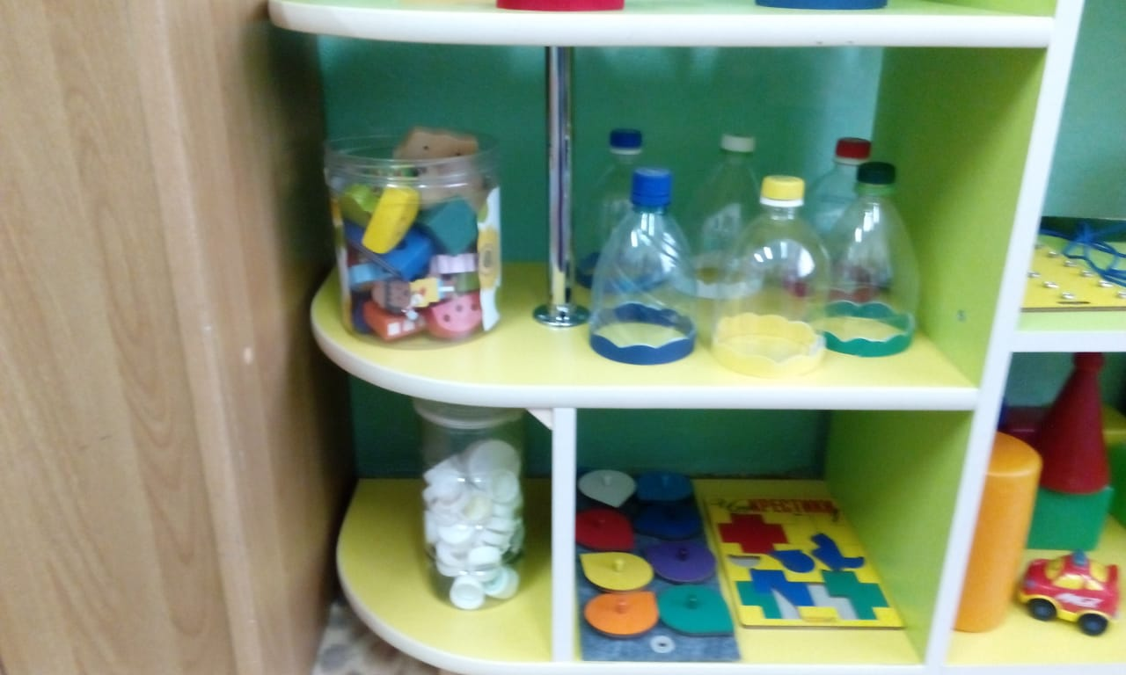
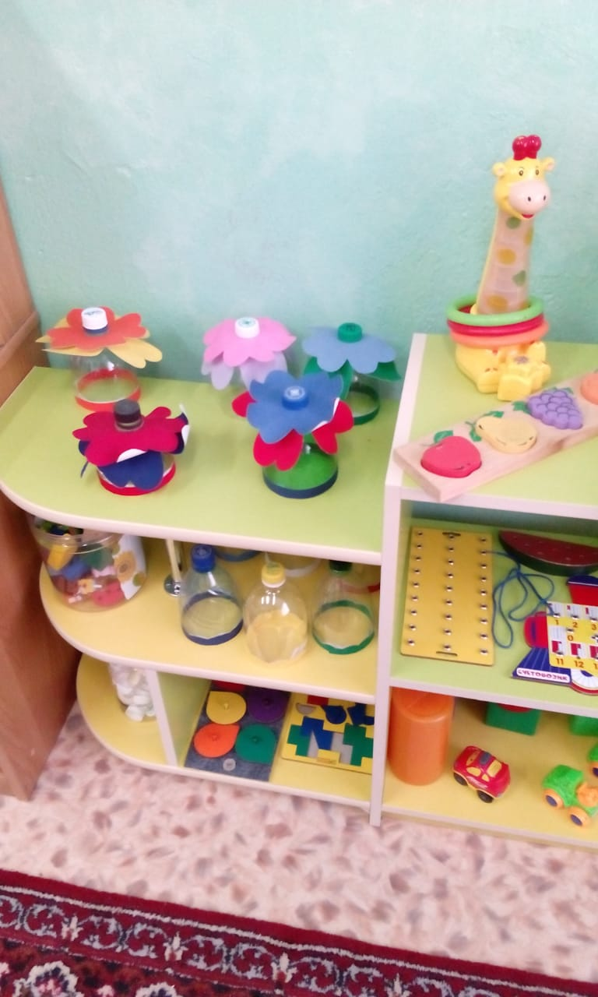
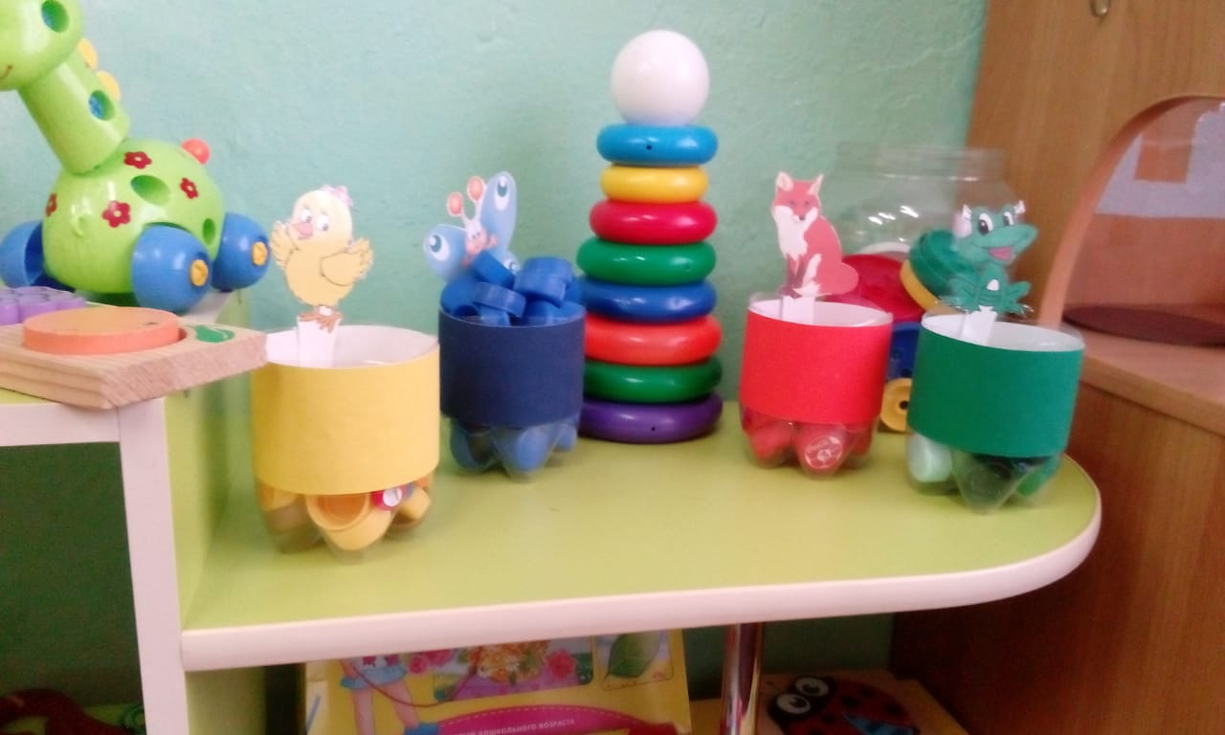
Знания – это продукт определенных познавательных действий ребенка. В обучении познавательная деятельность детей тесно связана с практической деятельностью, имеющей образовательное и воспитательное значение. Такое обучение можно осуществлять путем организации особого вида детской деятельности – экспериментирования.
Познавательно-исследовательская деятельность
в младшей разновозрастной группе

Slide 10
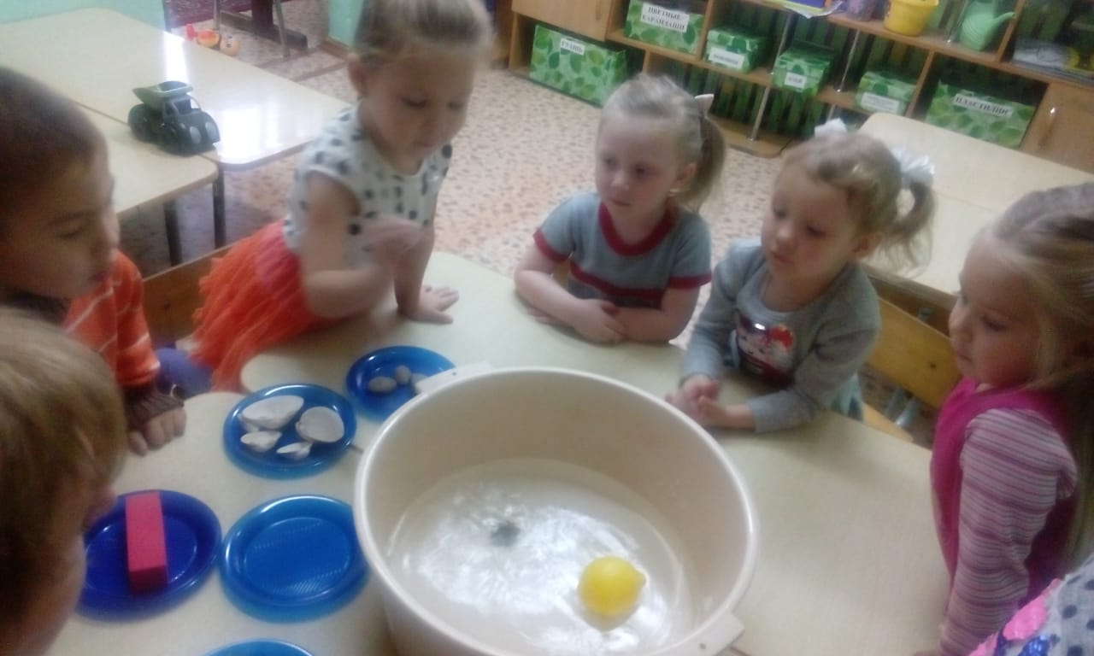
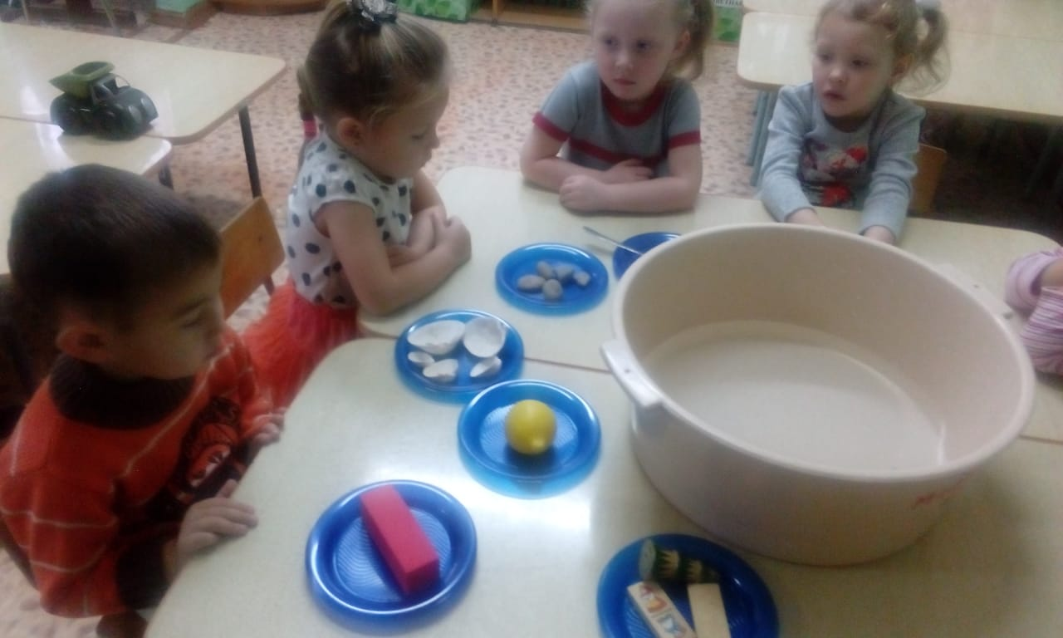
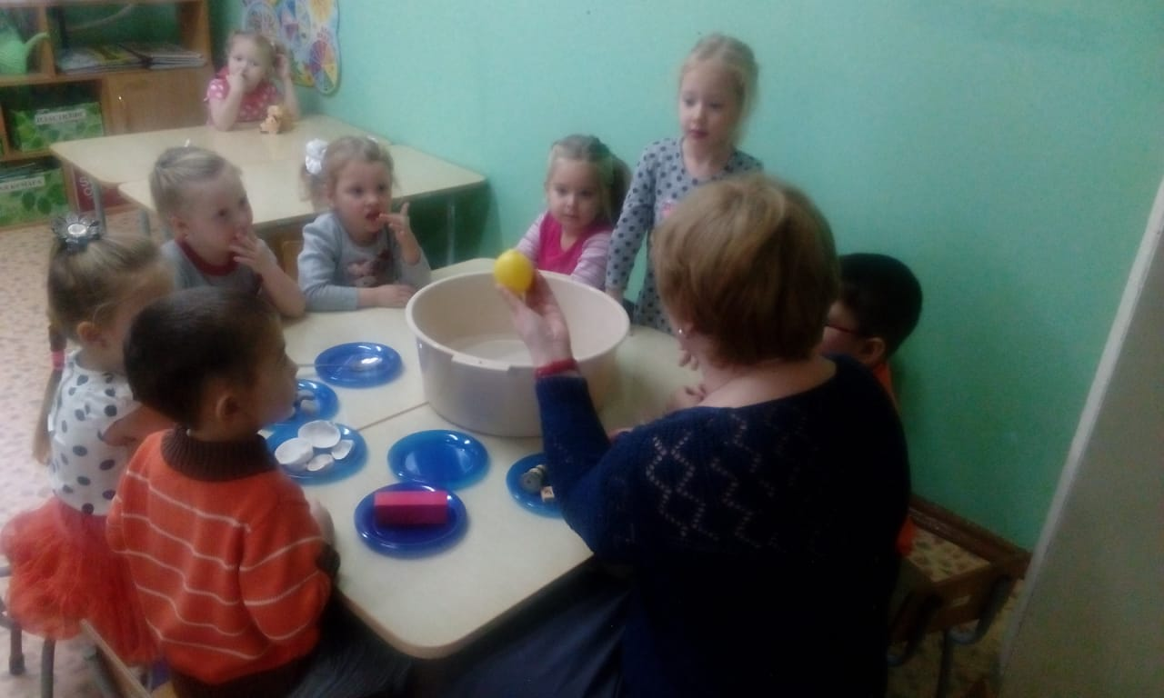
Разные предметы-
какие они?

Slide 11
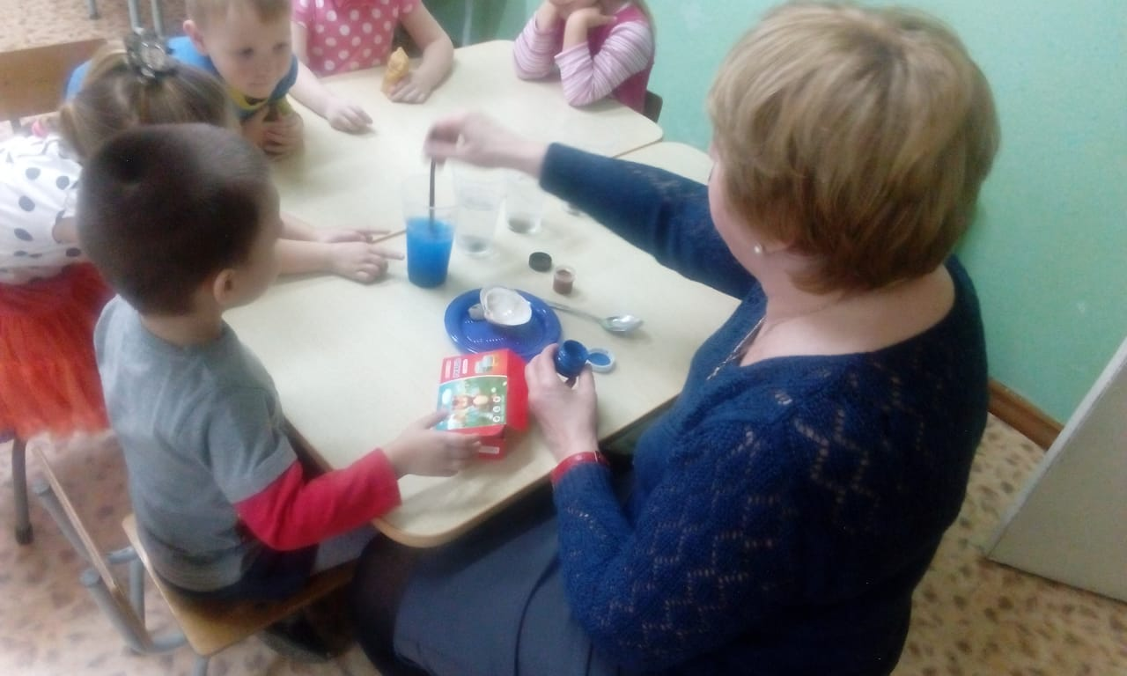
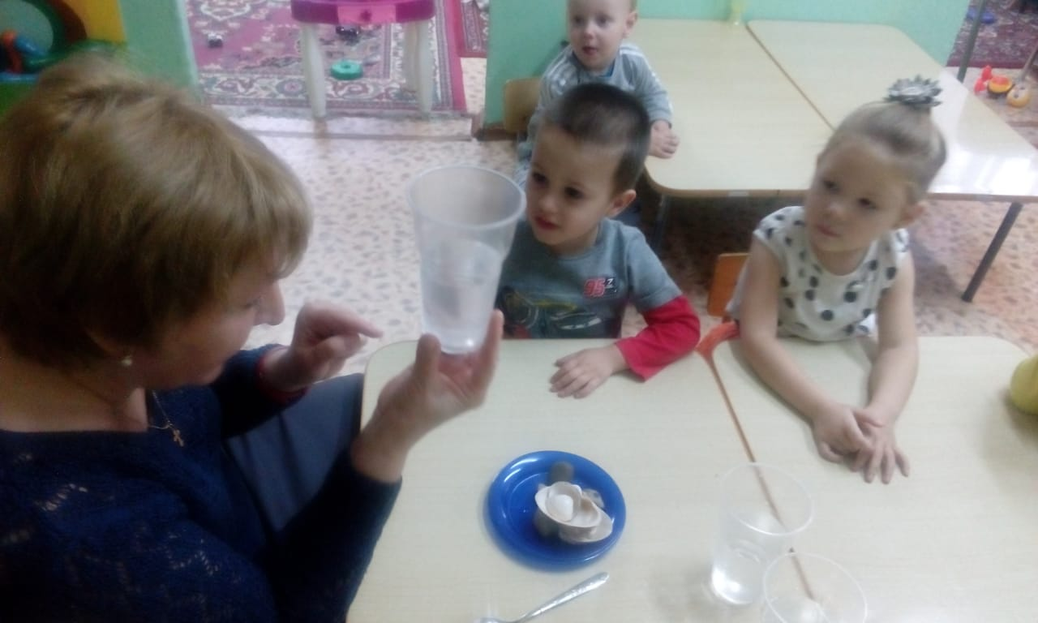
Опыты с водой

Slide 12
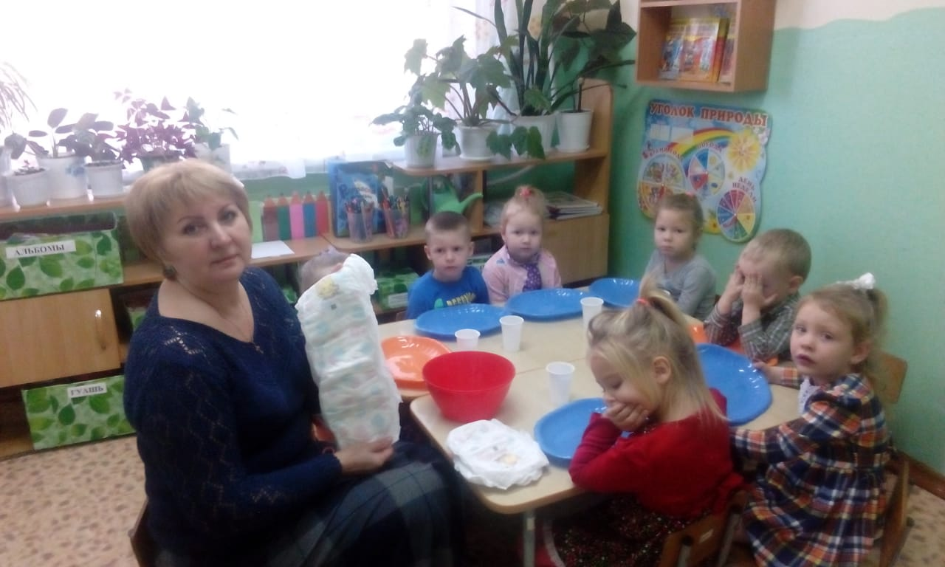
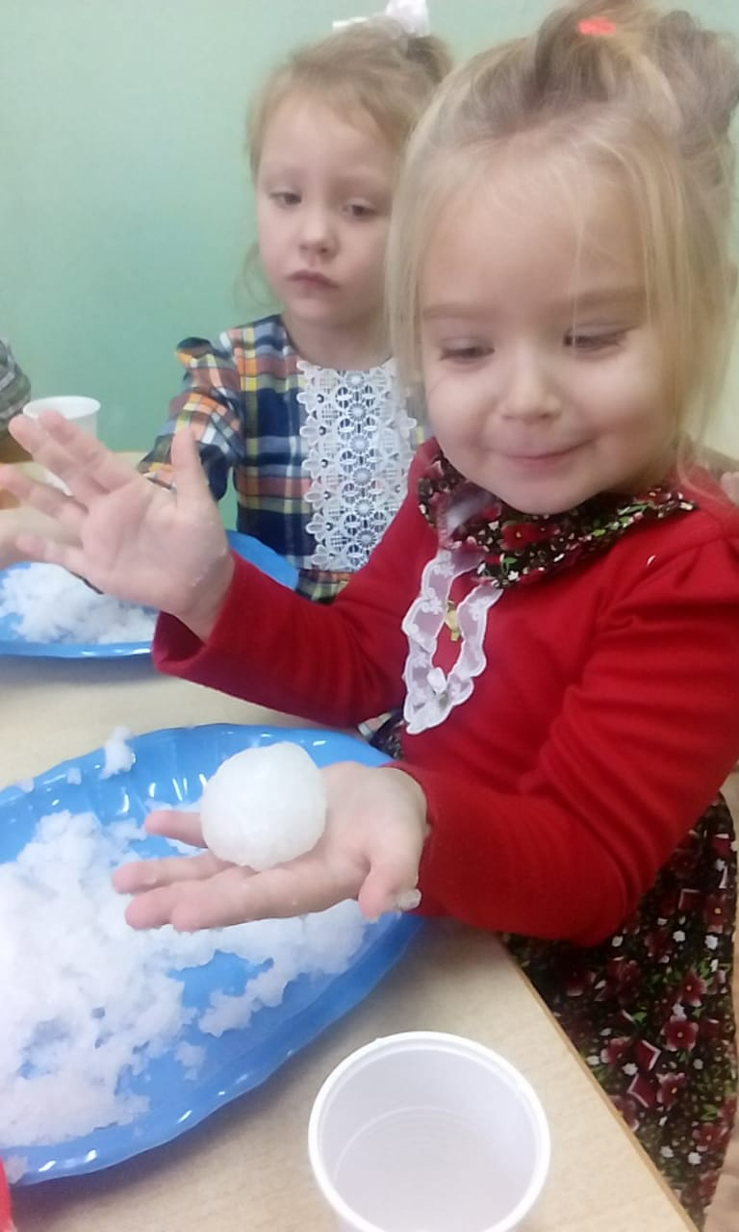
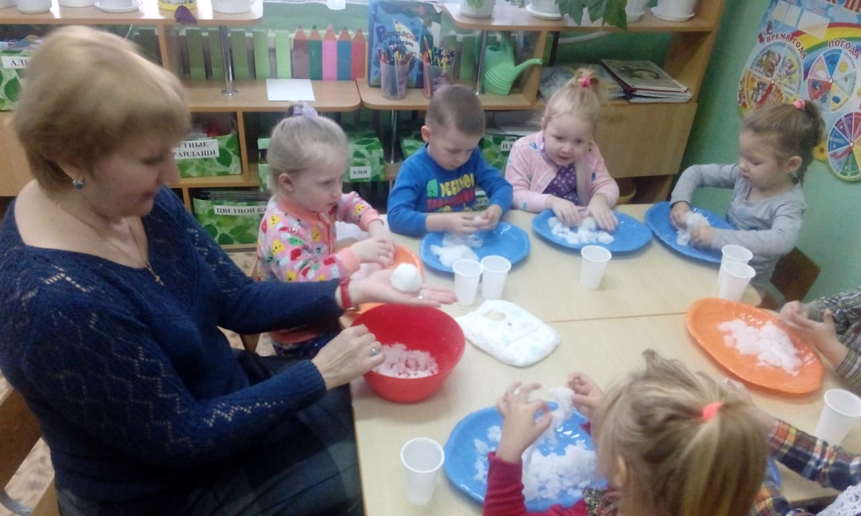

Slide 13
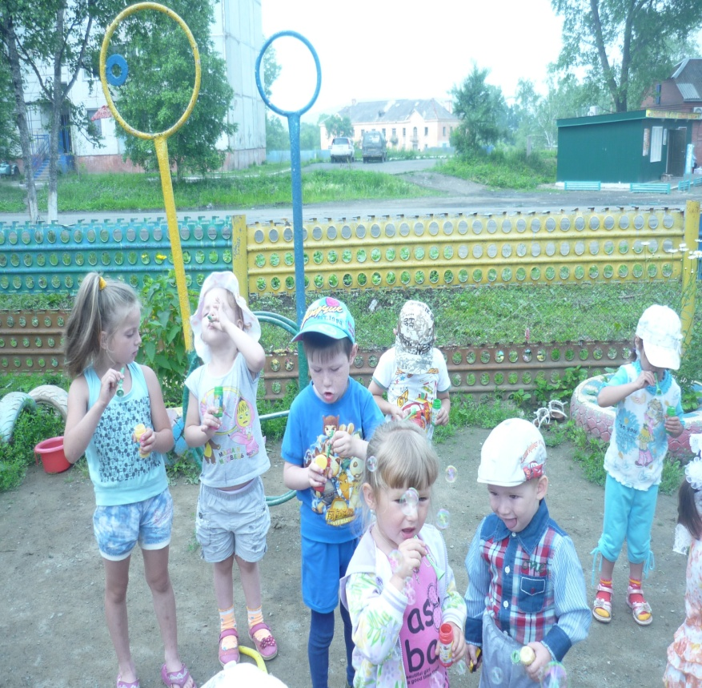
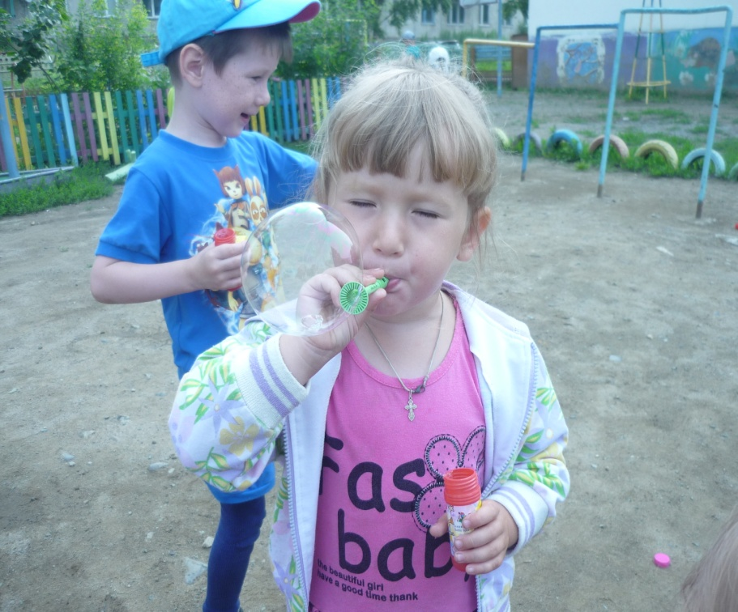
На прогулке

Slide 14
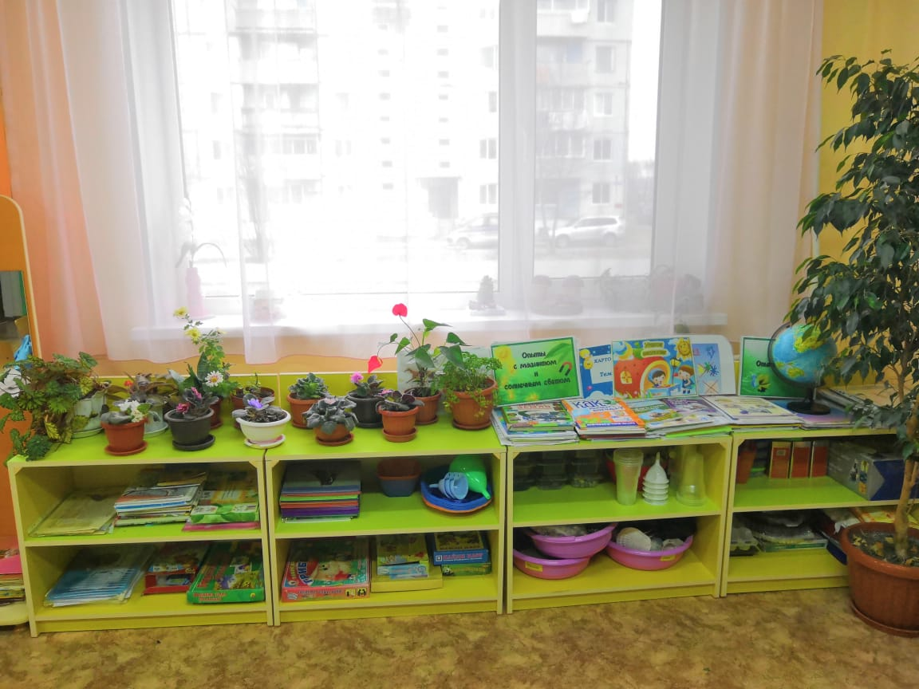
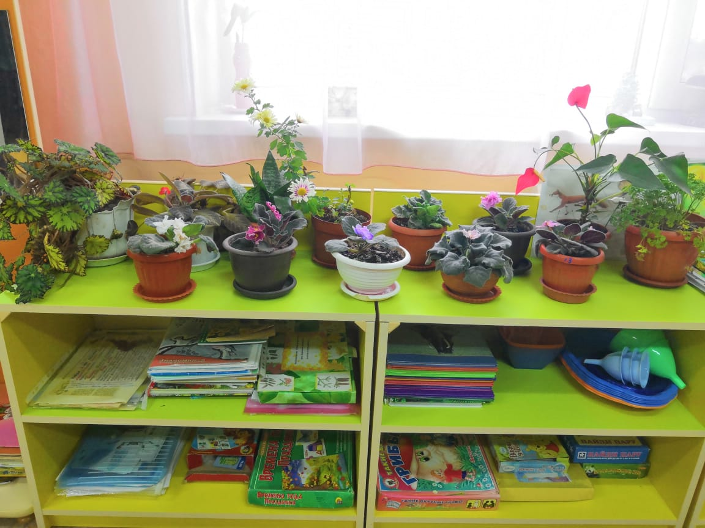
Мини- лаборатория «Всезнайка!»

Slide 15
Мини –лаборатория «Всезнайка!»
старшая разновозрастная группа
Мини-лаборатория разделена на 4 сектора:
Природный, включает в себя компоненты живой и не живой природы: камешки, песок .шишки, семена, мох, кора, ракушки, глина.) Рукотворный, включает в себя компоненты созданные руками человека. ( Бумага, ткань, магнит, стекла, виды тканей ,ниток , спилы дерева) и т.д.)
Методический, включает в себя методическую литературу, картотеки экспериментов, опытов, инструкции по технике безопасности, алгоритмы проведения опытнической деятельности, дидактические игры с элементами познавательной деятельности. Сектор:материалы и оборудования.( микроскоп, лупы, компас, различные виды весов) и т.д.
Цель работы в мини- лаборатории: формирование и расширение представлений у детей об объектах живой и неживой природы через практическое самостоятельное познание.
Существенную роль в этом направлении играет поисково- исследовательская деятельность дошкольников, протекающая в форме экспериментальных действий.
В своей работе в этом направлении отдаю предпочтение опытам, экспериментам, занятиям-исследованиям, самостоятельной поисковой деятельности детей. Я вижу, что проведение опытов и экспериментов вызывает у детей восторг. Опыт - это весело и увлекательно, но в тоже время в каждом опыте раскрывается причина наблюдаемого явления, дети подводятся к суждению, умозаключению, уточняются их знания о свойствах и качествах объектов, об их изменениях. Каждый опыт помогает находить решение всевозможных задач и даёт возможность понять, почему всё происходит так, а не иначе, побуждает к самостоятельному поиску причин, способов действий, проявлению творчества

Slide 16
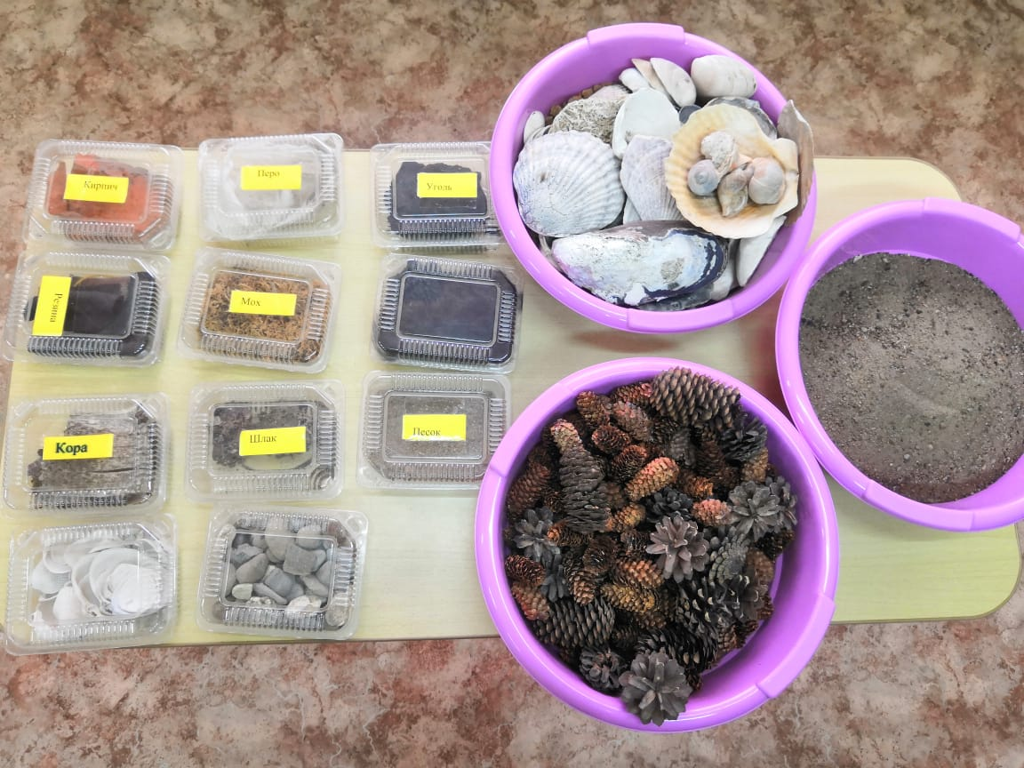
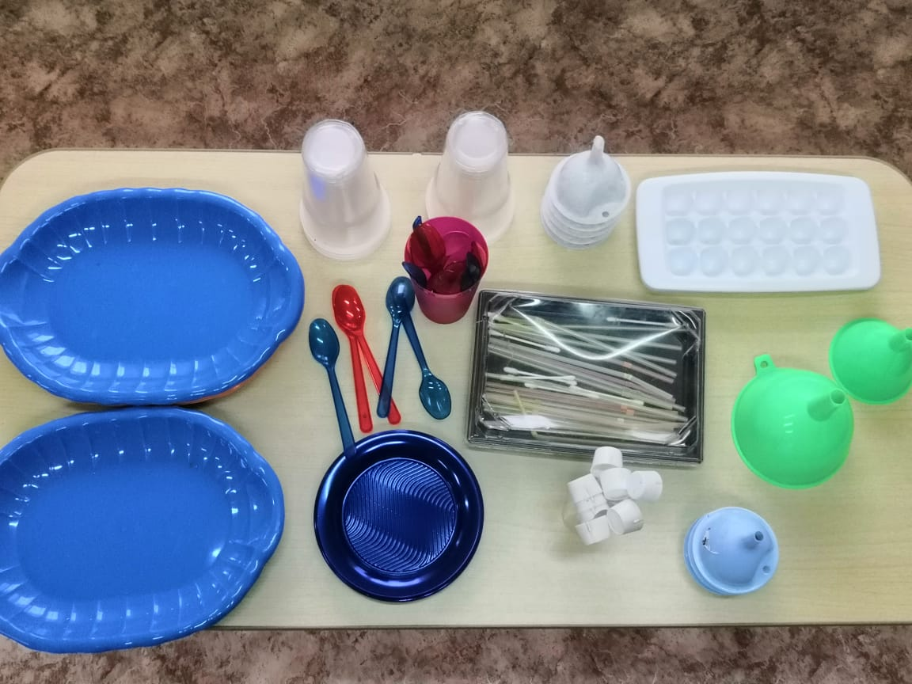
В нашей лаборатории хранятся оборудование и материалы, необходимые для проведения опытов, материалы с помощью которых дети опытным путем познают тайны живой и неживой природы.
Природный материал: камешки, песок .шишки, семена, мох, кора, ракушки, глина.
Специальная посуда
( разнообразные емкости, подносы. мерные ложки, стаканчики, трубочки, воронки, тарелки)

Slide 17
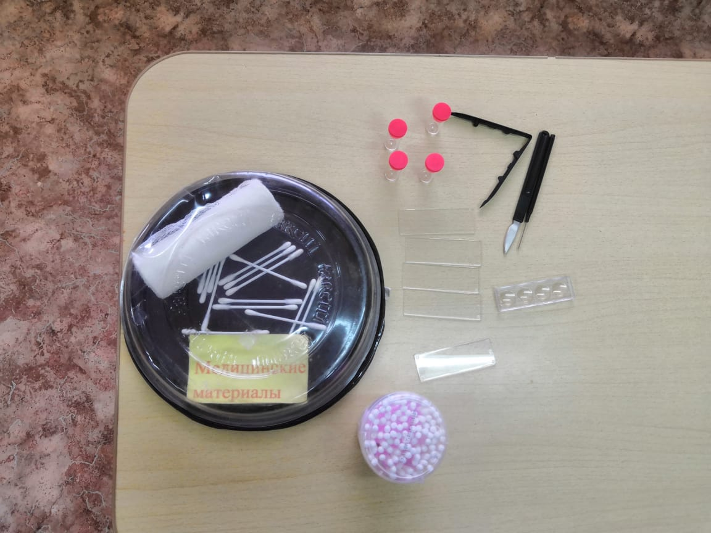
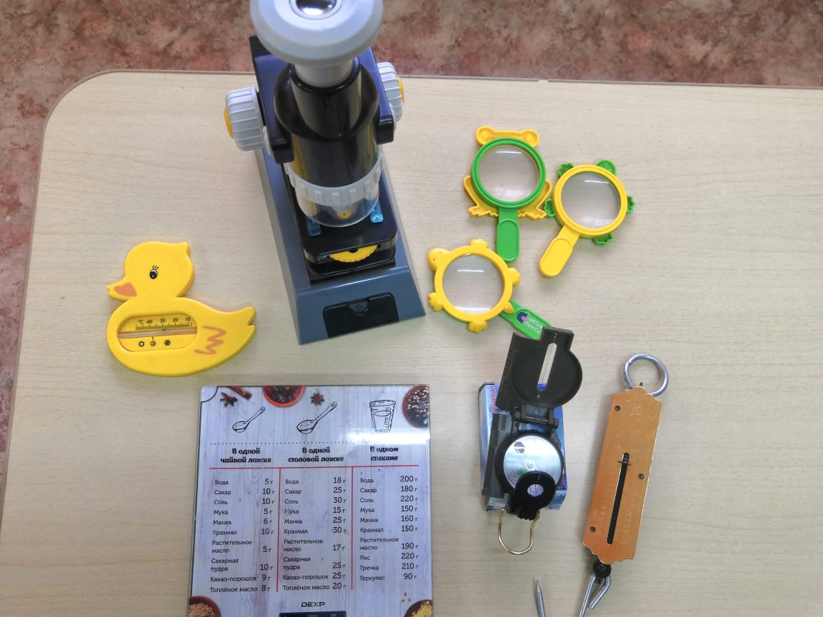

Slide 18
Мир материалов
(виды тканей ,ниток , спилы дерева)
Приборы – помощники
( микроскоп, лупы, компас, различные виды весов)

Slide 19
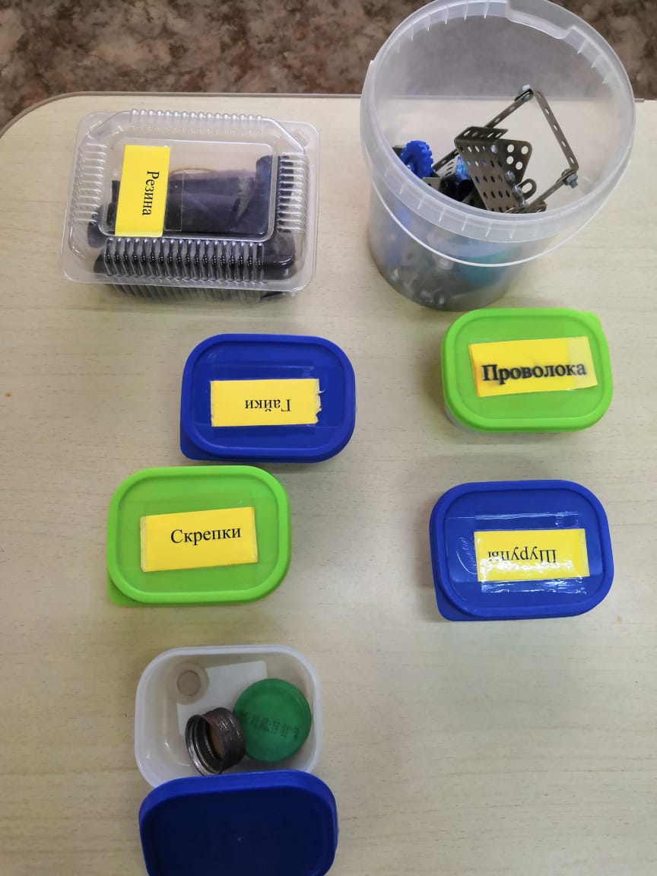
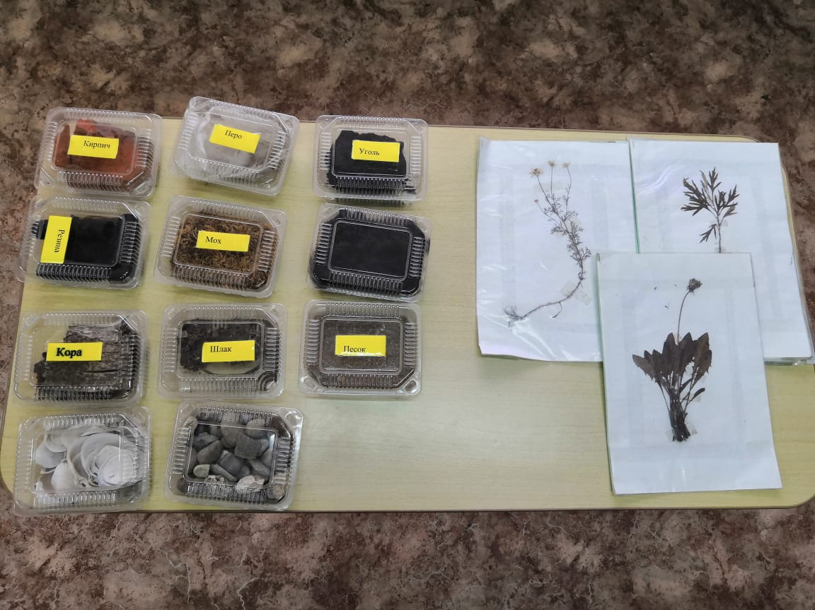
Технические материалы ( гвозди , шурупы, болты) Утилизированные материалы ( проволока, фантики, пробки, шлак, пенопласт)

Slide 20
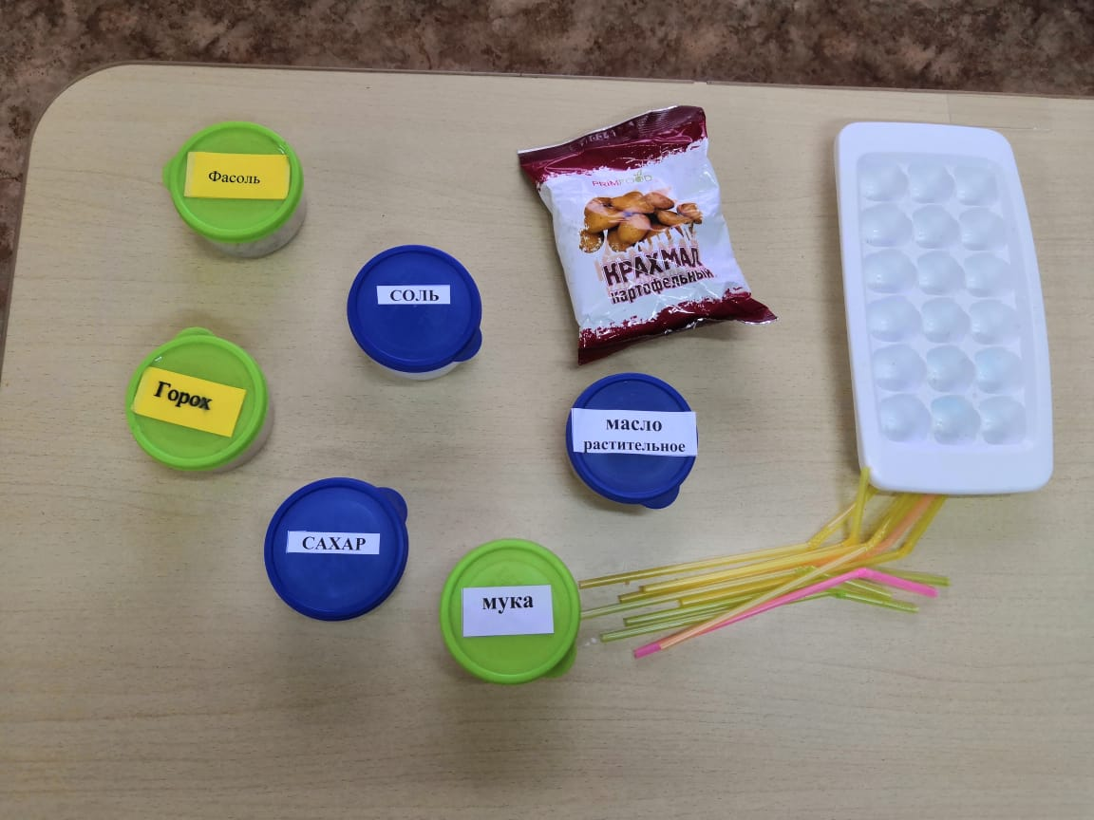
В лаборатории есть материалы для проведения опытов с водой, воздухом, светом, материалы для изучения свойств магнита.

Slide 21
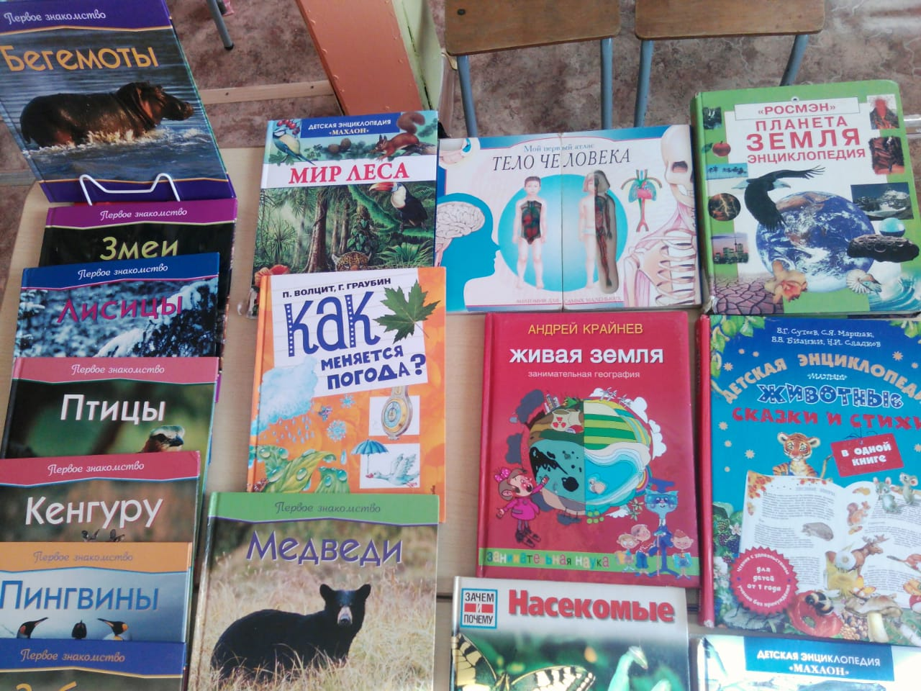
Методический центр

Slide 22
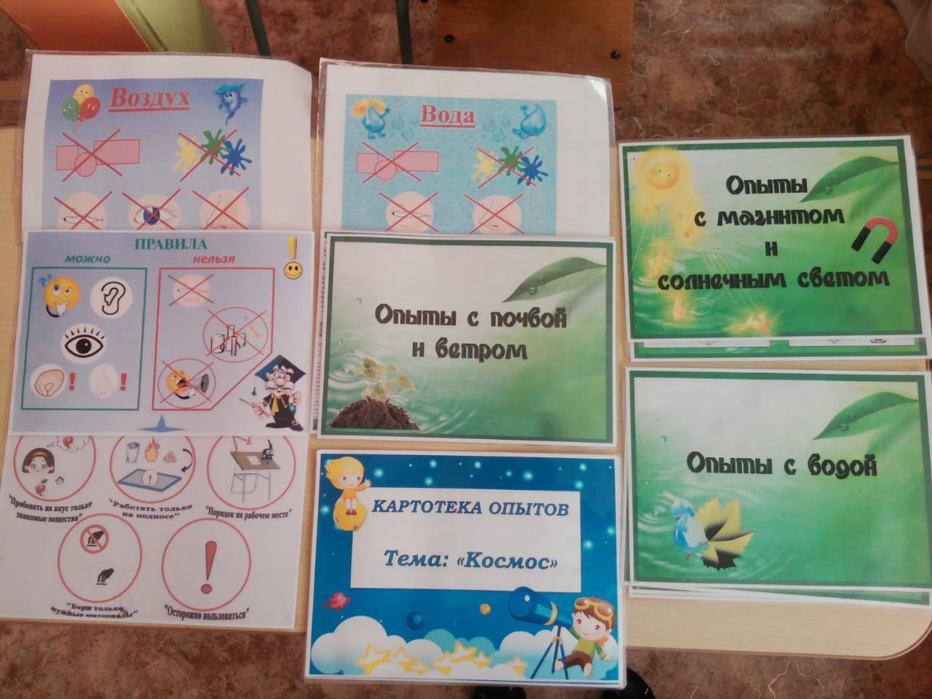
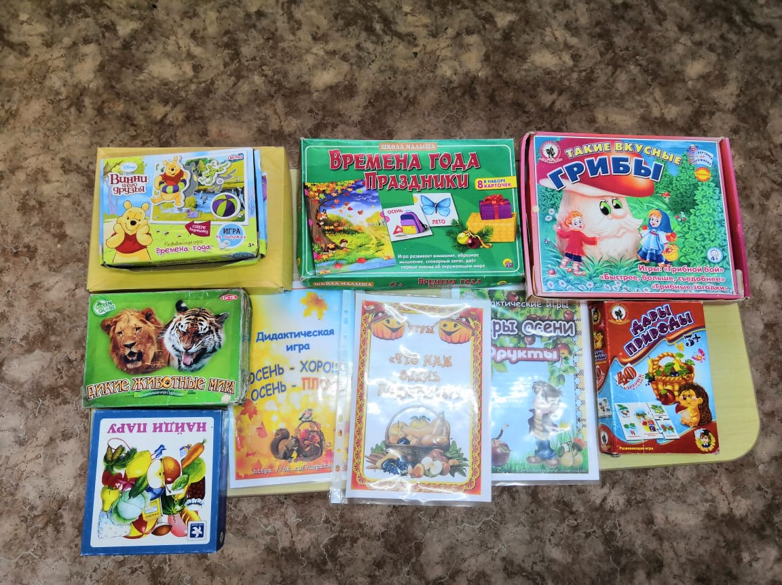
КАРТОТЕКА ОПЫТОВ
Экологические, д/игры

Slide 23
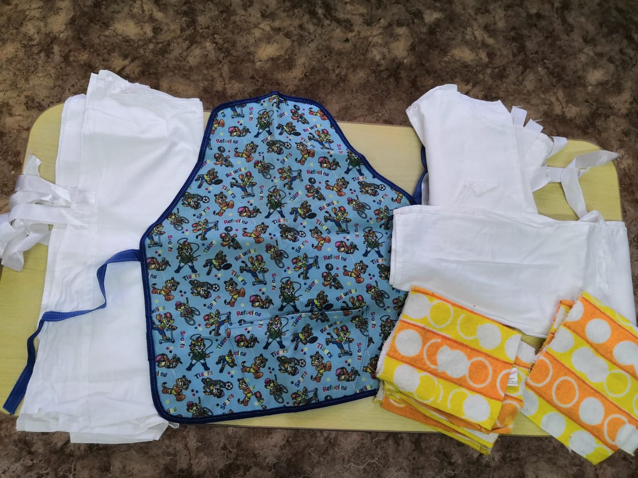
В мини- лаборатории есть специальная одежда для работы
(жилеты, халаты, фартуки, шапочки)

Slide 24
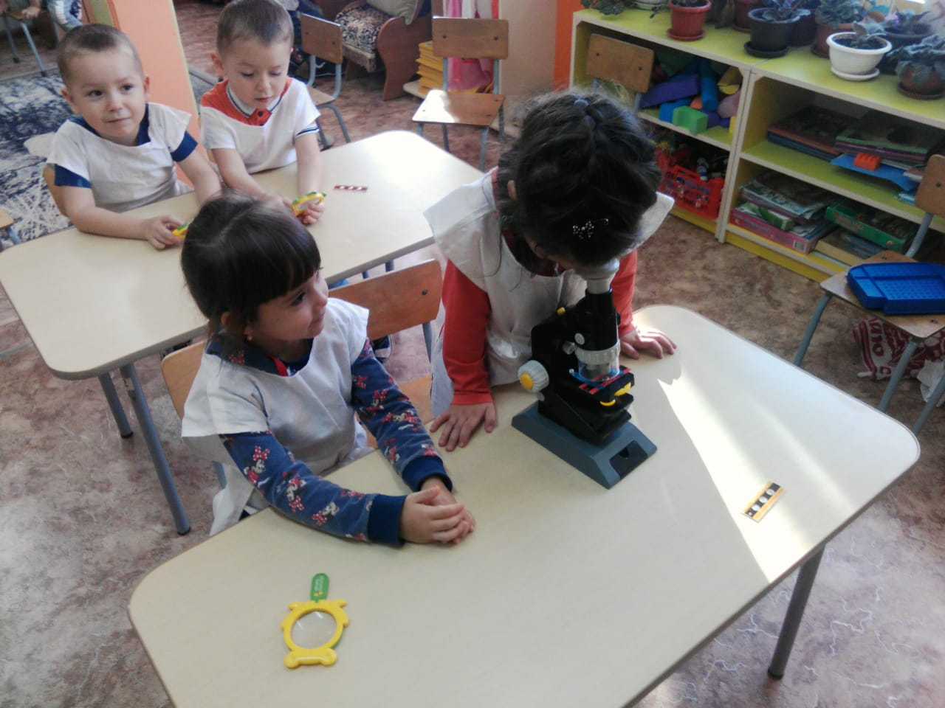
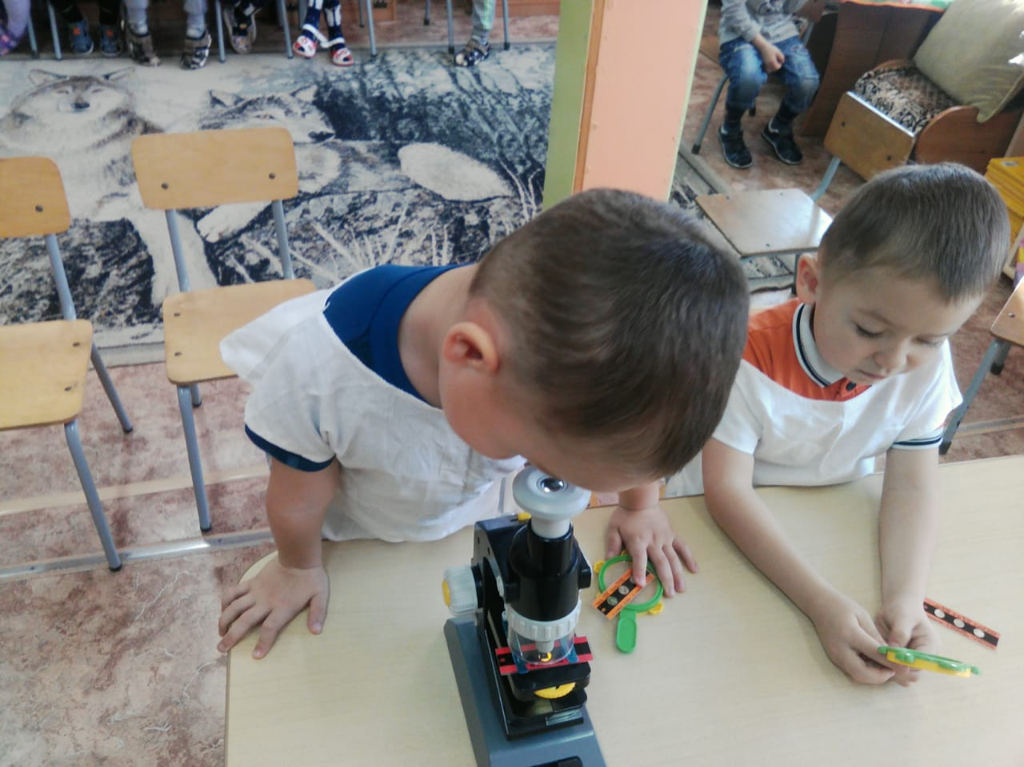
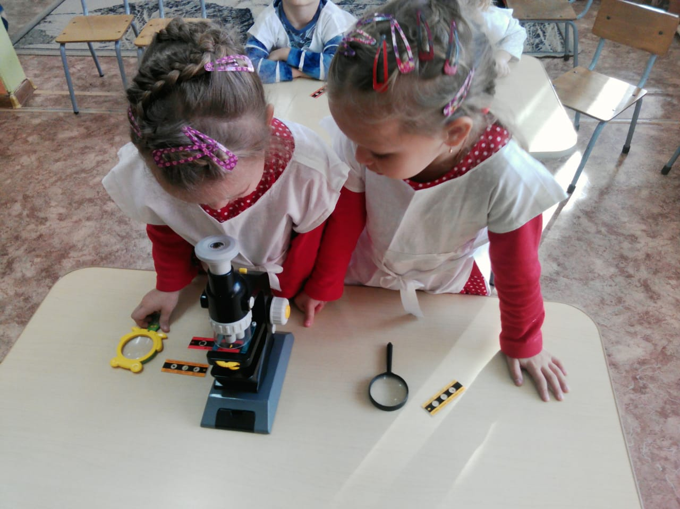
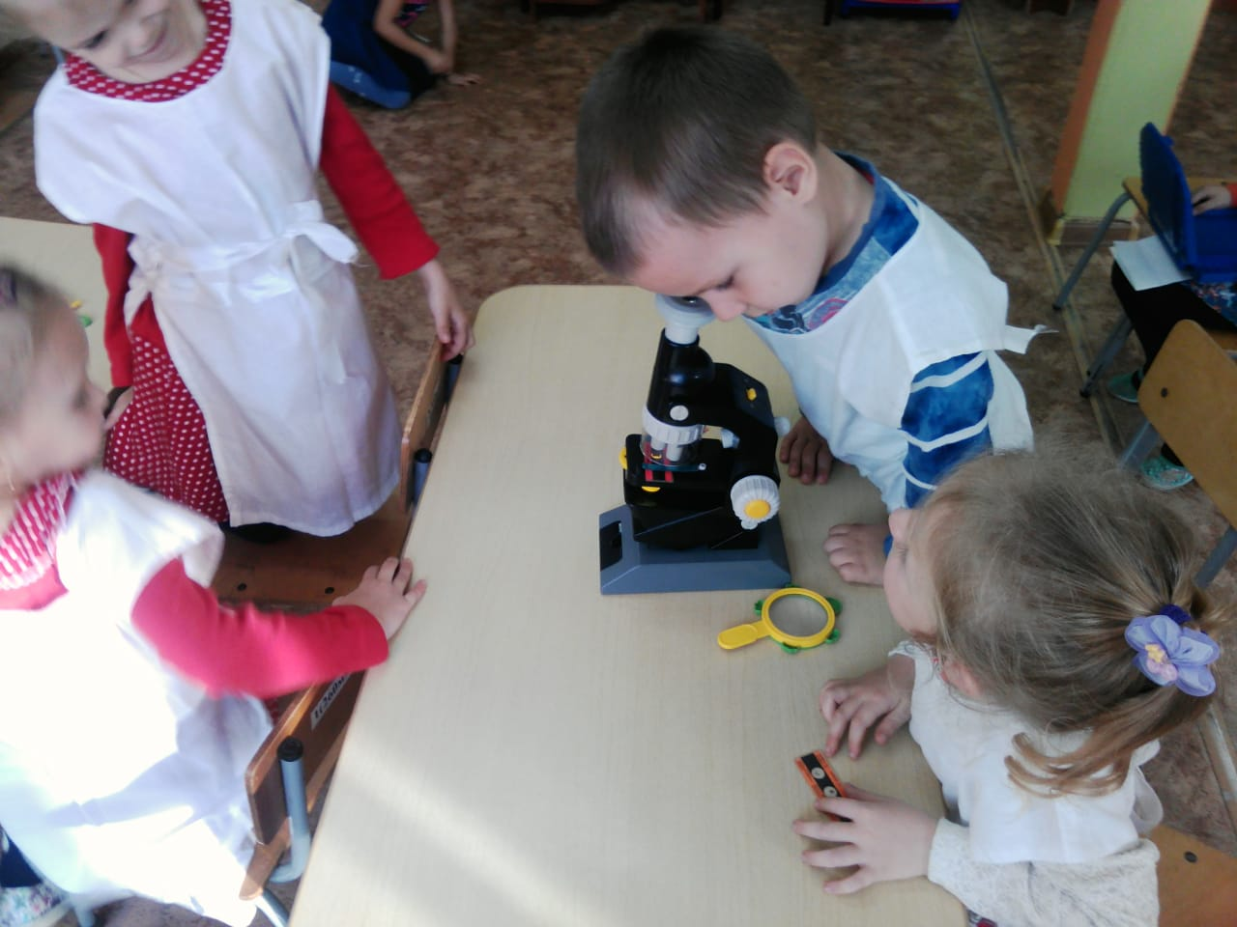

Slide 25
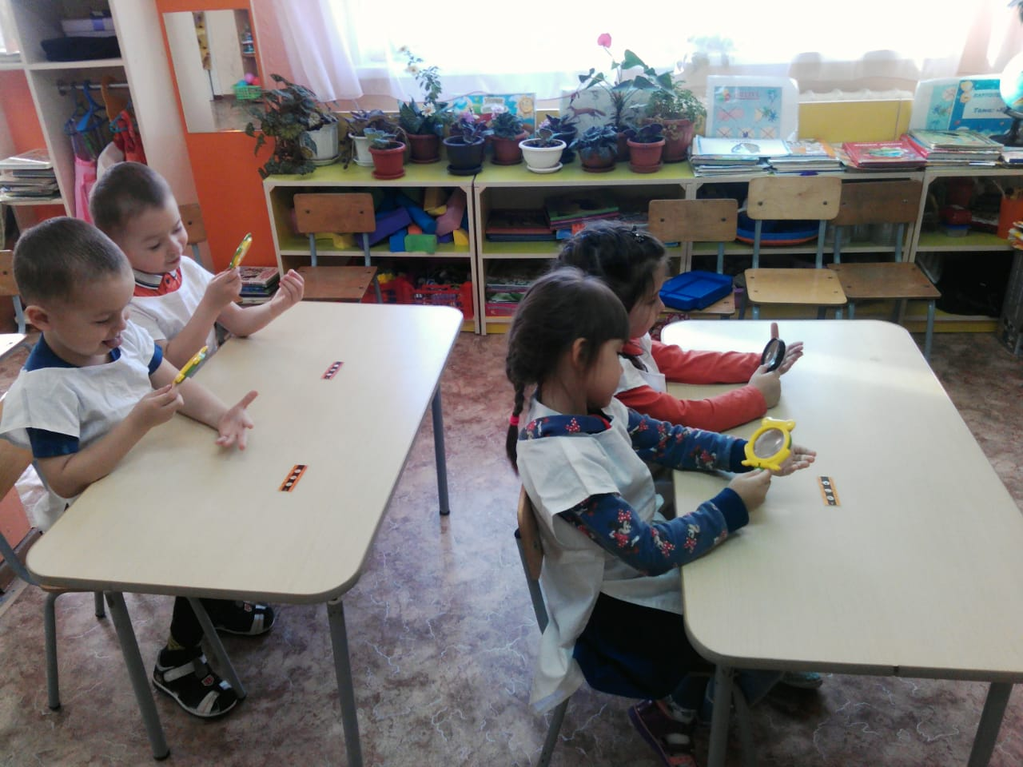
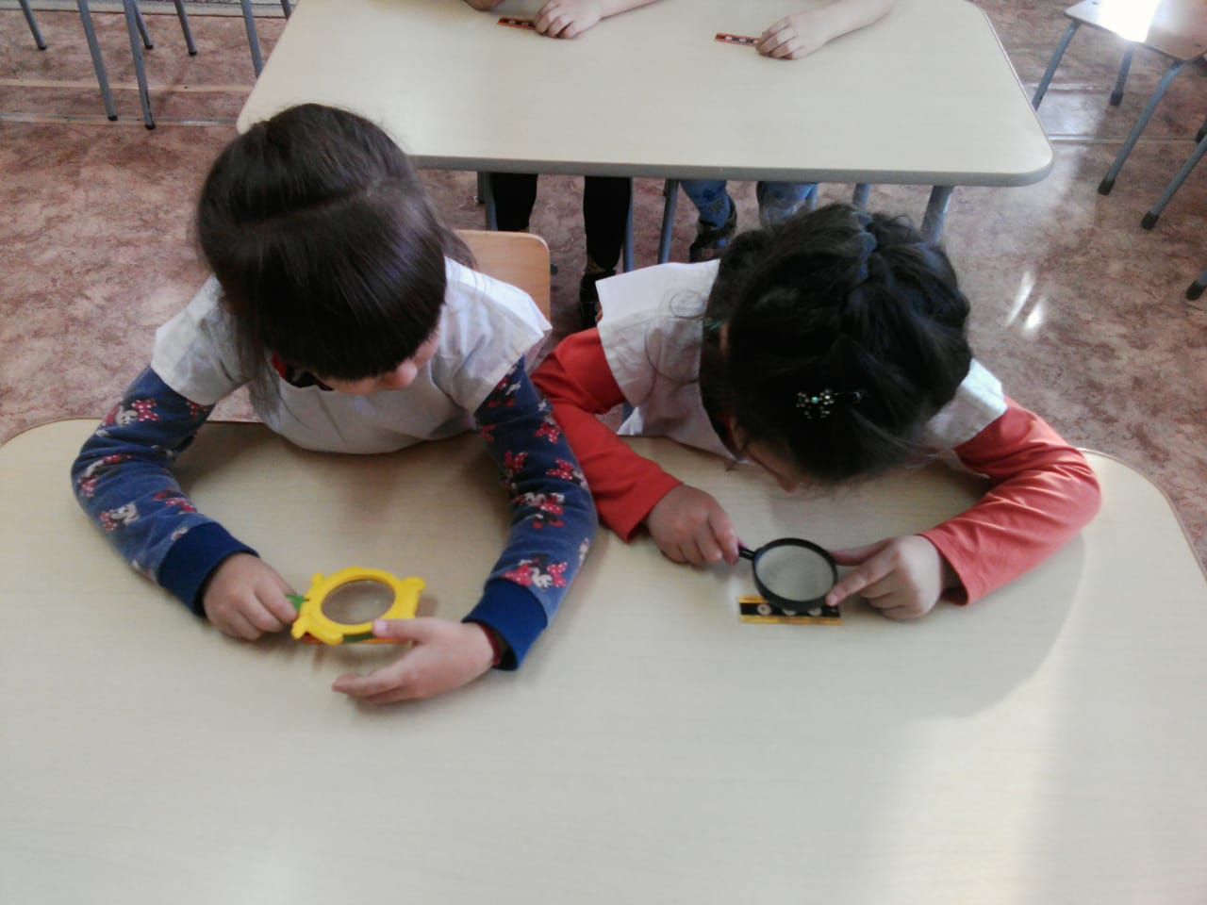

Slide 26
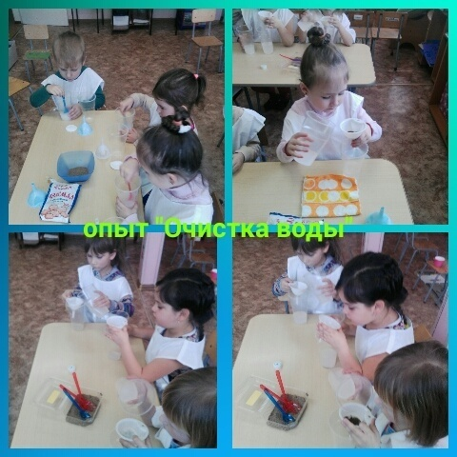

Slide 27
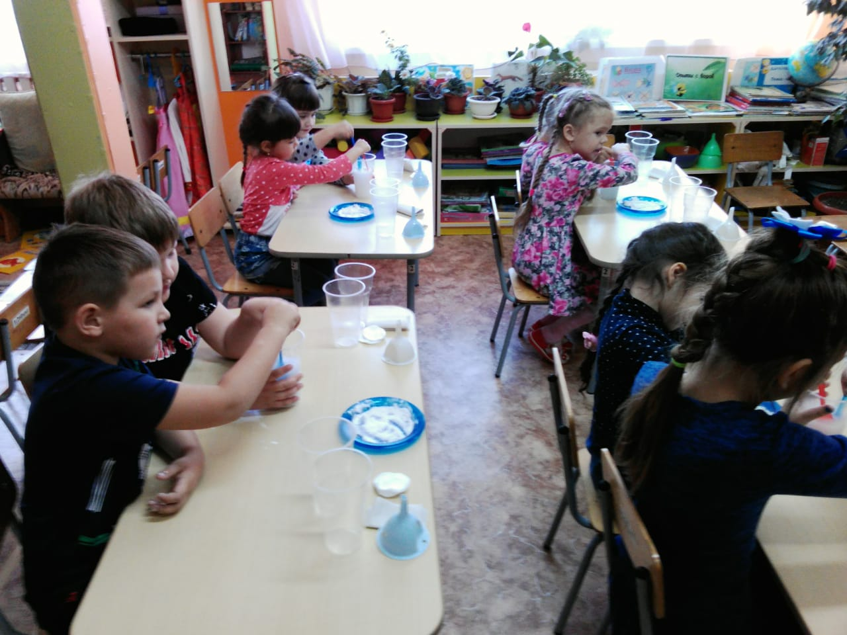
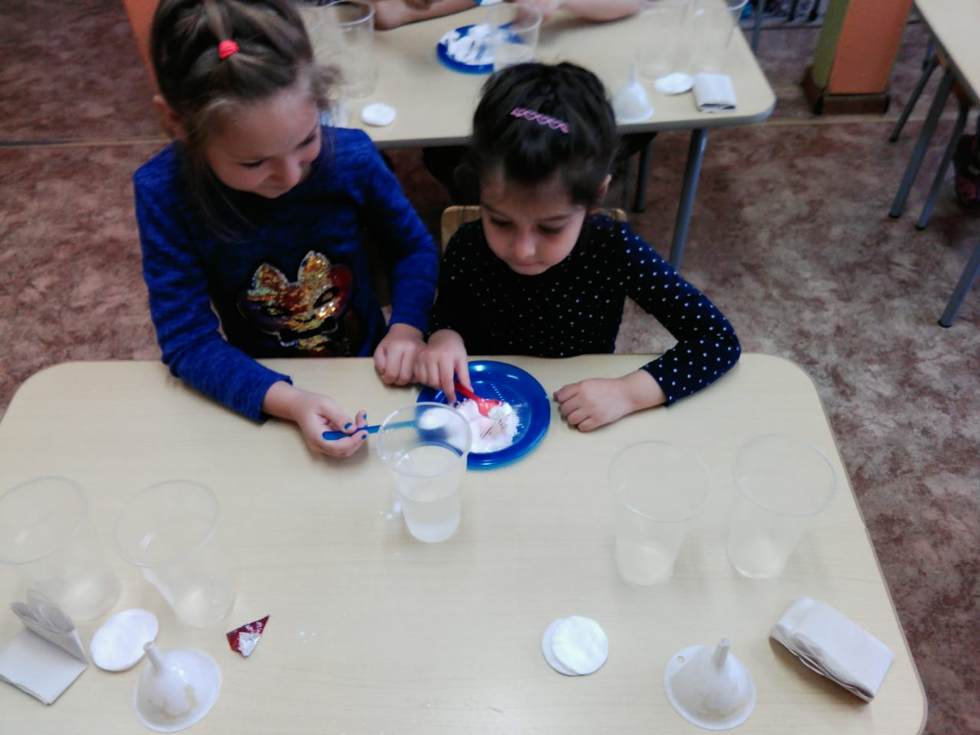
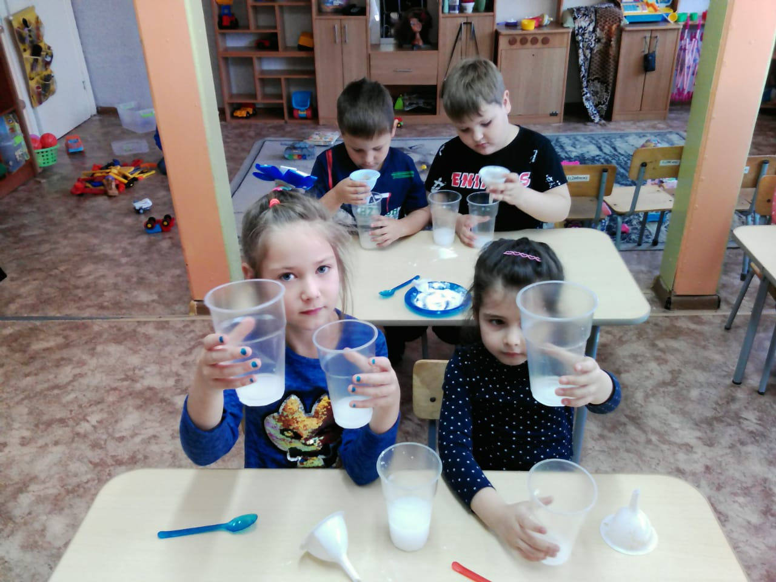

Slide 29
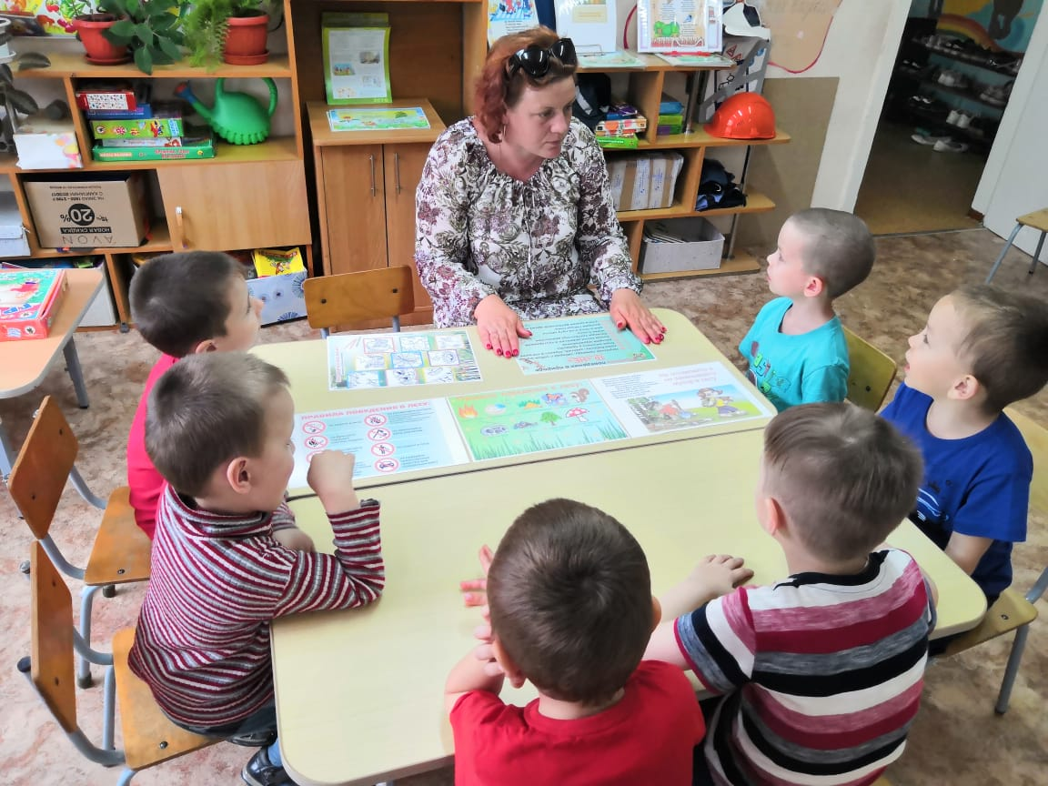
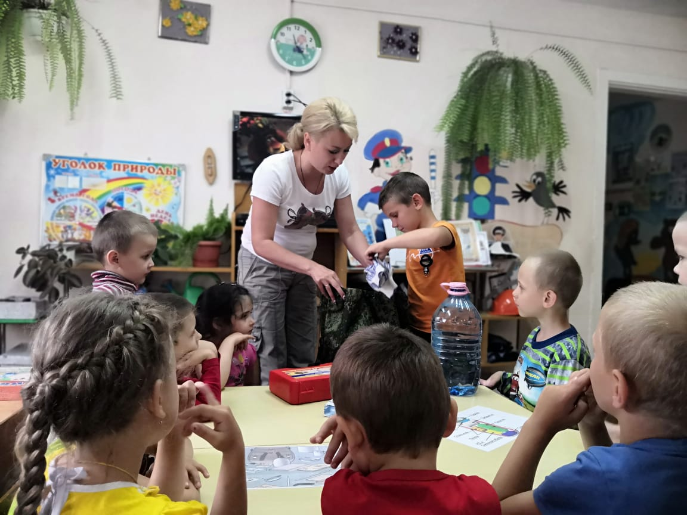
МЫ собираемся в поход

Slide 30
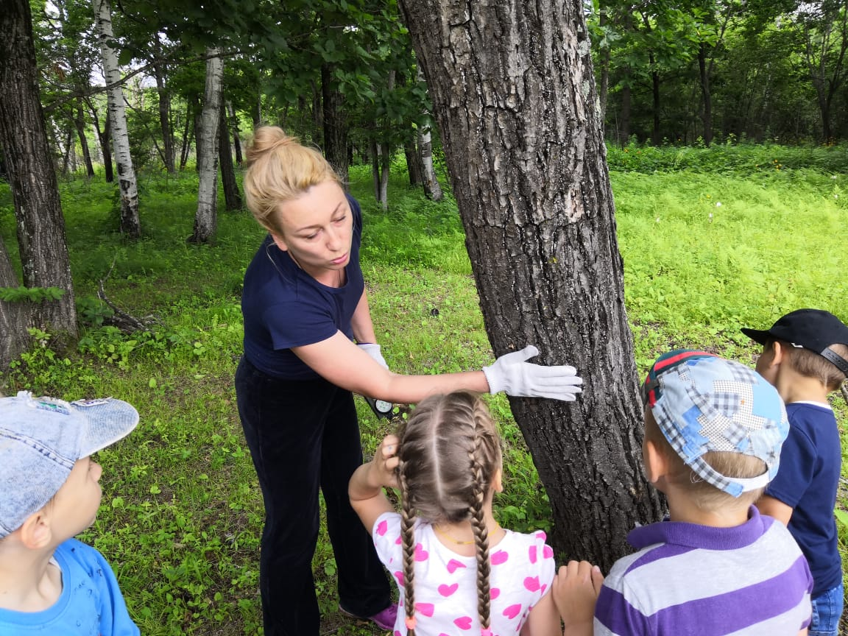
Ориентировка по компасу

Slide 31
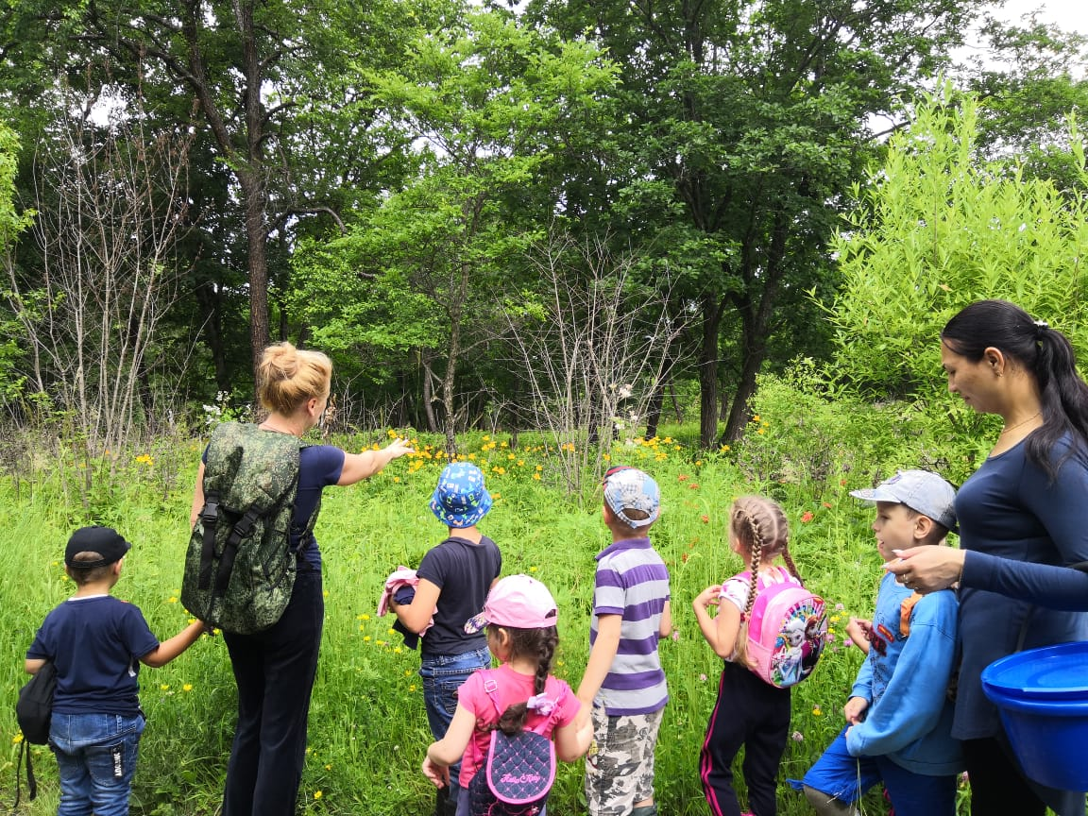
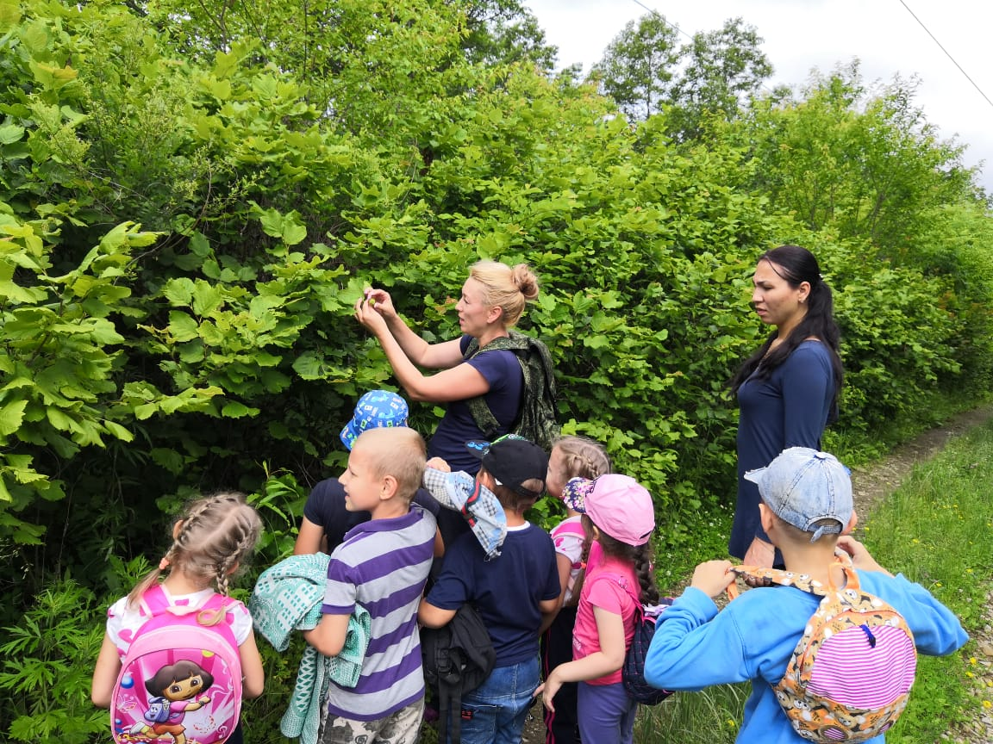

Slide 32
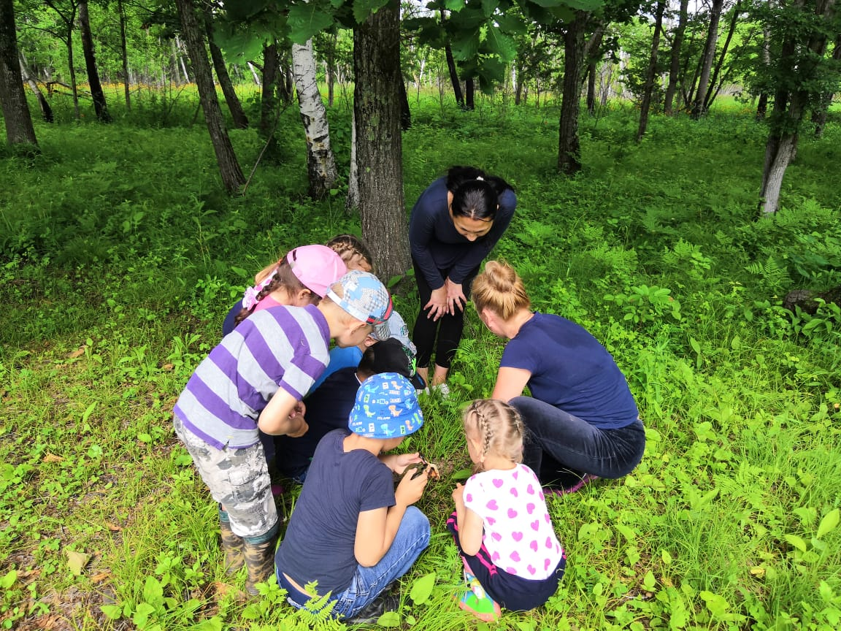
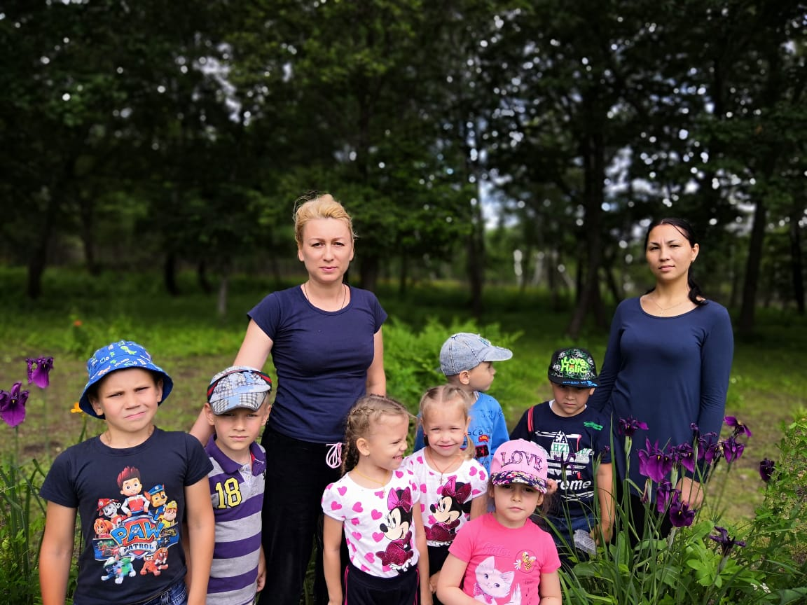
ПРИРОДА-НАШ ДРУГ!

Slide 33
СПАСИБО ЗА ВНИМАНИЕ!

